Slide 1


الاستيعاب المفاهيمي في الفيزياء وارتباطه بمصفوفة المدى والتتابع
ومدى تحققه في الميدان التعليمي
مشرفة الفيزياء والعلوم الطبيعية
بمكتب التعليم وسط جازان
الجليلة علي محمد حكمي
المملكة العربية السعودية
وزارة التعليم
(280)
الإدارة العامة للتعليم بمنطقة جازان
مكتب التعليم وسط جازان ( بنات)
قسم العلوم الطبيعية

Slide 2
محتويات ورقة العمل
ملخص الورقة
مصطلحات الورقة
الاطار النظري لورقة العمل وتحليلها
التوصيات المقترحة
المراجع

Slide 3
ملخص الورقة
إحفر عميقاً وإلا لن تتذوق ينبوع المعرفة
حقيقية يعد الاستيعاب المفاهيمي من القضايا الشائكة في مجال تعليم وتعلم العلوم .. والسبب في تعقيد هذه القضية هو الوضع الذي يمتلكه تعليم العلوم والواقع بين علماء التربية وعلماء العلوم الطبيعية وما نتجه عنه من تزاحم فكري بين التيارين والرؤية المقدمة حول تعليم العلوم.
ولكن ما يهمني في حاضري كيف يكون ( التعليم في مدارسنا )
واهتمامي هو أن يتجه تعليم العلوم نحو منحى يعزز أهمية ودور الاستيعاب المفاهيمي في عمليتي التعليم والتعلم وتحقيقه كهدف رئيس من أهداف تعلم العلوم .
ومن ملاحظتي كانت البرامج التدريبية في هذا المجال نادرة وقليلة مقارنة مع البرامج الأخرى المتعلقة ببعض الإجراءات في تعليم العلوم

Slide 4
فعند تنفيذي للبرنامج استندت الى مصفوفة المدى والتتابع لمادة العلوم والفيزياء ولاحظت اثرا كبيرا اثناء التدريب وبعد التدريب في الميدان التعليمي اكد على ذلك استمارتين قياس اثر قمت بها ..
فمن أدرك أهمية تدريس العلوم سيبذل جهد كبيرا في رفع مستوى الاستيعاب المفاهيمي لديه بشتى الطرق ونشره بشتى الطرق .

Slide 5
المصطلحات الواردة
من حيث اللغة
الاستيعاب المفاهيمي
استيعاب: (اسم)
مصدر اِسْتَوْعَبَاِسْتيعابُ أَفْكارِ الكِتابِ : فَهْمُها فَهْماً دقِيقاً
طاقة وقدرة على الفهم والإدراك لوجهة نظر أو موضوع
المصفوفة المدى والتتابع
المصفوفة نظيم مستطيليّ لعدد من الحدود مرتَّبة في أعمدة وصفوف
المدى : غَايَتَهُ ، مُنْتَهَاهُ
التتابع : التوالي ، بصورة متتالية

Slide 6
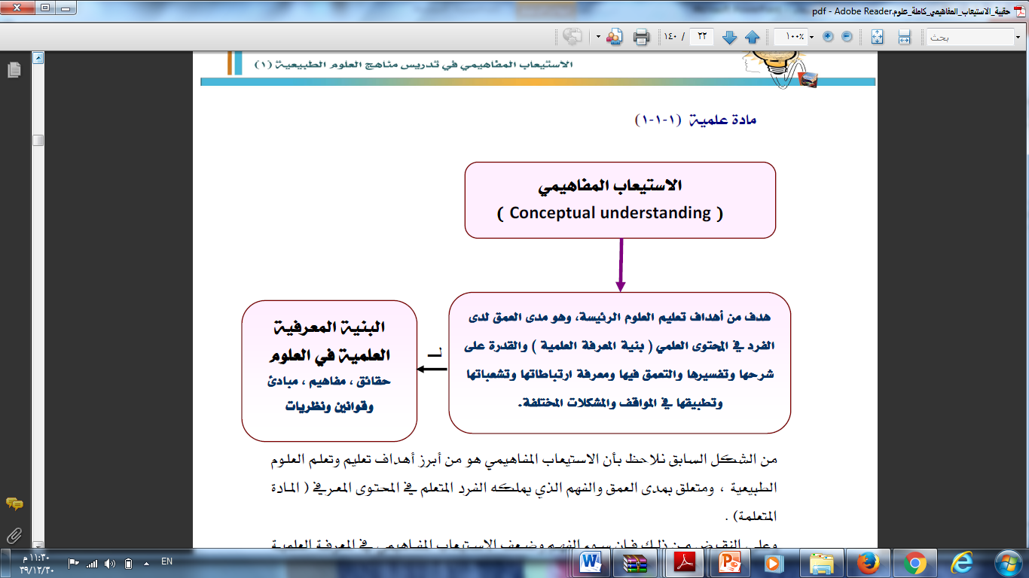
المصطلخات علميا

Slide 7
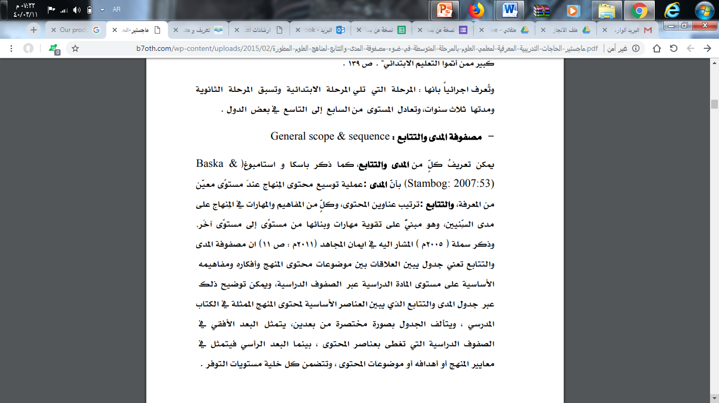
المصطلخات علميا

Slide 8
الاطار النظري

Slide 9
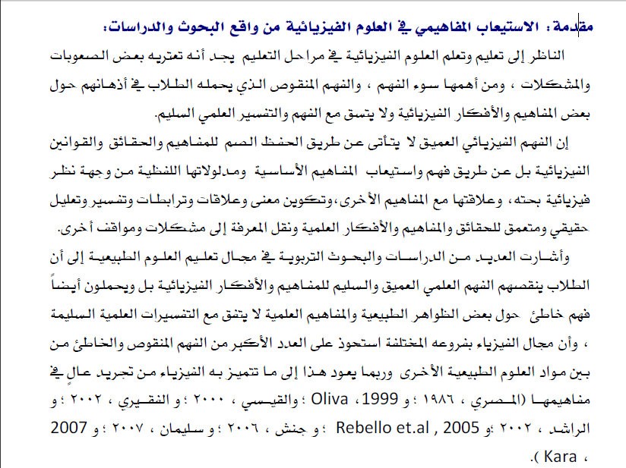

Slide 10
فمن خلال ممارساتي الإشراقية وجد عند البعض من ينقصه الطريقة السليمة كيف يبني المعرفة على معرفة سابقة صحيحة وسليمة وكيف تعرف ان الطالبة لديها حصيلة عن المفاهيم السابقة
فاستعنت بمصفوفة المدى والتتابع لمعرفة المفاهيم السابقة هل بنيت بطريقة سليمة لإثرائها بالجديد ام تحتاج لإعادة تصحيح وبناء بطريقة سليمة ومنها نصل للاستيعاب المفاهيمي اين وصل ...

Slide 11
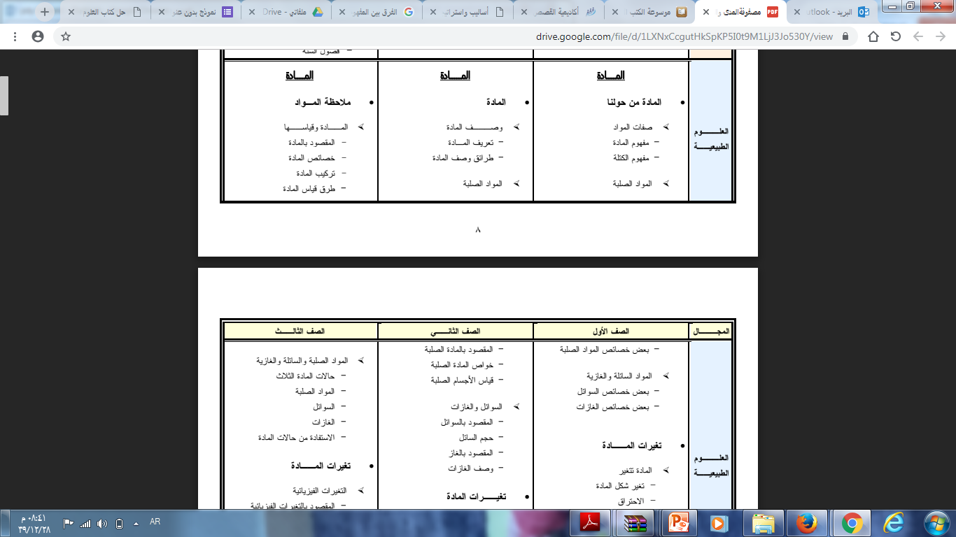

Slide 12
وايضا لوحظ أن المعلمة ذاتها تحتاج الى معرفة ماهي الاستيعاب المفاهيمي لديها ثم كيف يتم توصيل ذلك الى الطالبة ...
مما ادى الى ضعف استخدام الوسيلة (الاساليب والاستراتيجيات ومهارات التدريس الحديثة) بالطريقة الصحيحة لدى البعض ...

Slide 13
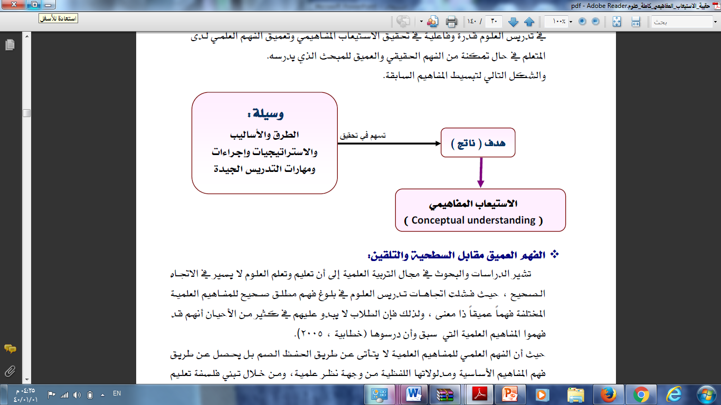
نتوصل من ذلك الى الارتباط الوثيق بين الاستيعاب المفاهيمي والوسيلة المستخدمة اثناء التدريس

Slide 14
وفي اليوم الاخير من البرنامج وضعت خريطة مفاهيم لقياس مدى استيعاب البرنامج اخترت مفهومي المادة ومفهوم الطاقة فكان المفهومين ينبثق منها مفاهيم لها لا يكفي لأقل من خمس ورقات
وتوصل المتدربات عن اهمية الفهم العميق للبنية المعرفية لديها اولا ثم الطالبة..

Slide 15
تحليل الدراسة

Slide 16
وعند الخروج للميدان ووضعت قياس اثر للحصة الصفية ل13 معلمة
فكانت عناصر الاستمارة ومستوى التقييم لكل عنصر كالتالي...
1-الالتزام بالتسلسل المنطقي في مخطط الدرس لتحقيق الاستيعاب المفاهيمي حقق مستوى ممتاز بمعدل 11 من اصل 13 معلمة
وجيد جدا بمعدل 1 الى 13 وجيد بمعدل 1 الى 13..
2- التهيئة للباب من خلال (صورة – عرض – فيلم - تجربة) لتحقيق اهداف الدرس
بمعدل 13من اصل 13....
3- تحديد المكتسبات السابقة في مخطط الدرس للوصول الى الاسنيعاب المفاهيمي حقق مستوى ممتاز بمعدل 11 من اصل 13 و1جيد جدا من اصل 13 و1 جيد من اصل 13 ...

Slide 17
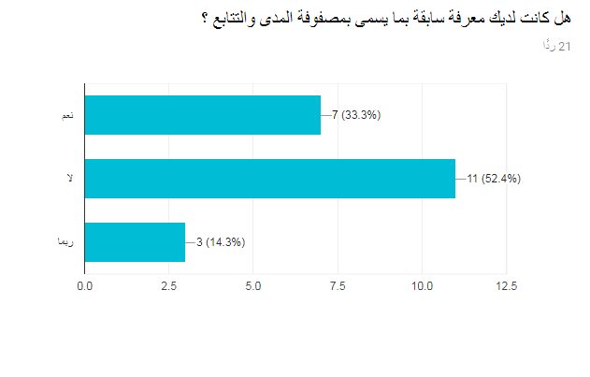
واجريت استبانة الكترونية لجميع الحاضرات وكانت النتيجة كمايلي...
وجد ان معرفتهم بمصفوفة المدى والتتابع كانت بنسبة 33.3% بنعم و52.4% لا و 14.7% ربما..

Slide 18
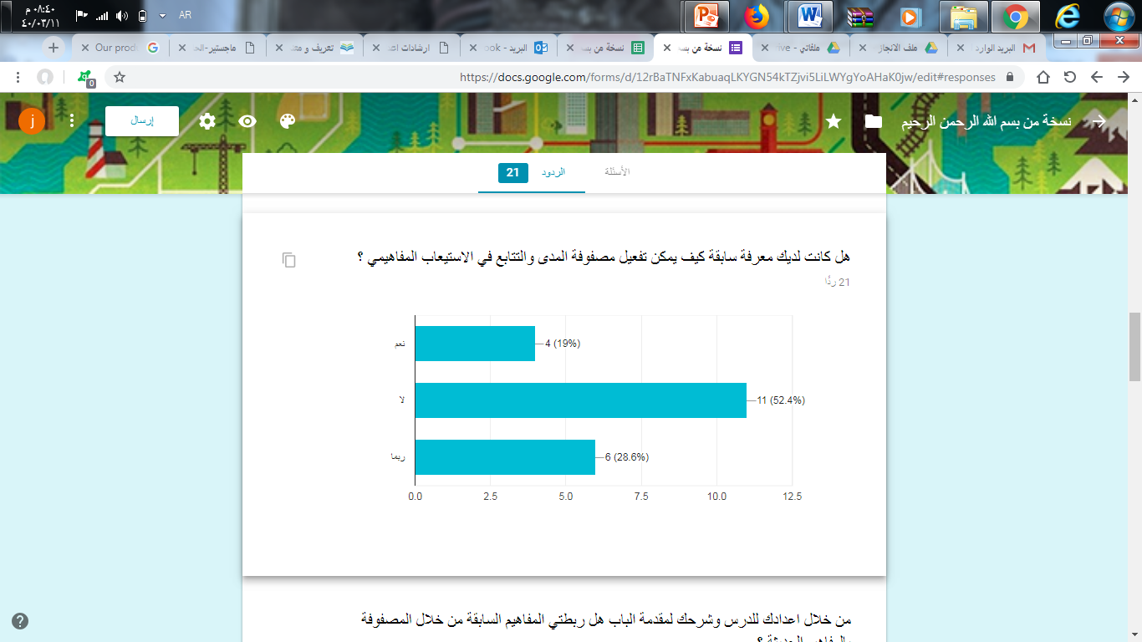
ووجد كيف يتم تفعيل مصفوفة المدى والتتابع في الاستيعاب المفاهيمي بنسبة 19% نعم و 52.4% لا و 28.6 % ربما

Slide 19
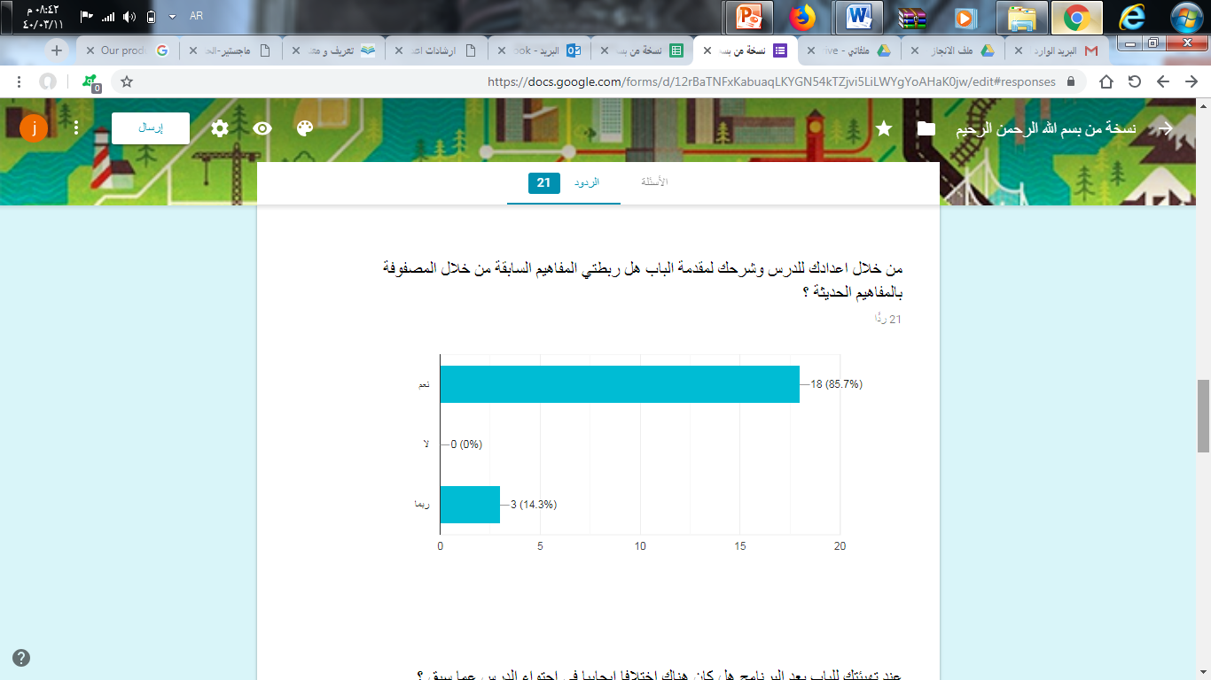
ووجد بعد حضور البرنامج ربطهم بالمفاهيم السابقة من خلال المصفوفة بالمفاهيم الحديثة بنسبة 85.7% بنعم و 14.3% بربما و 0% ب لا ..

Slide 20
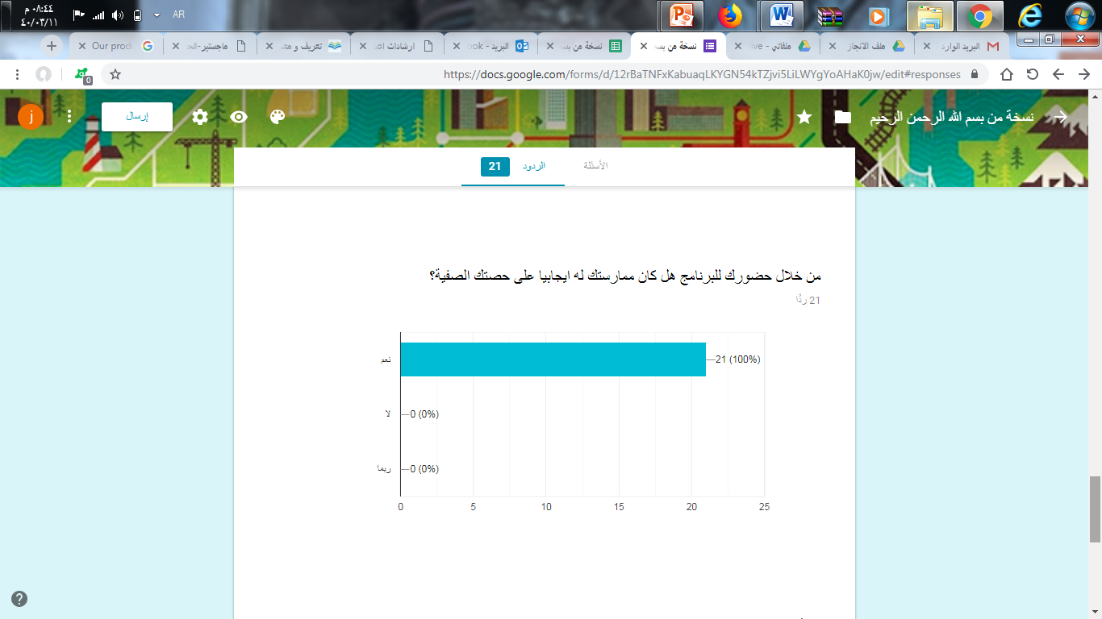
عند حضورك للبرنامج هل كان له تأثيرا في حصتك الصفية
فكان الرد ولله الحمد 100% بنعم ...

Slide 21
فمن خلال الاستمارة الالكترونية في ممارسة الحصة الصفية والاستمارة الورقية اثناء الزيارة الصفية
كانت نسبة من بحاجة الى تحقيق الاستيعاب المفاهيمي 100%
وعرف ان سبب من لم يحقق معرفة الاستيعاب المفاهيمي خلال البرنامج من المعلمات المستجدات في المدارس الاهلية وهم يصنفون من فئة اولى بالرعاية لهم برامجهم الخاصة ...

Slide 22
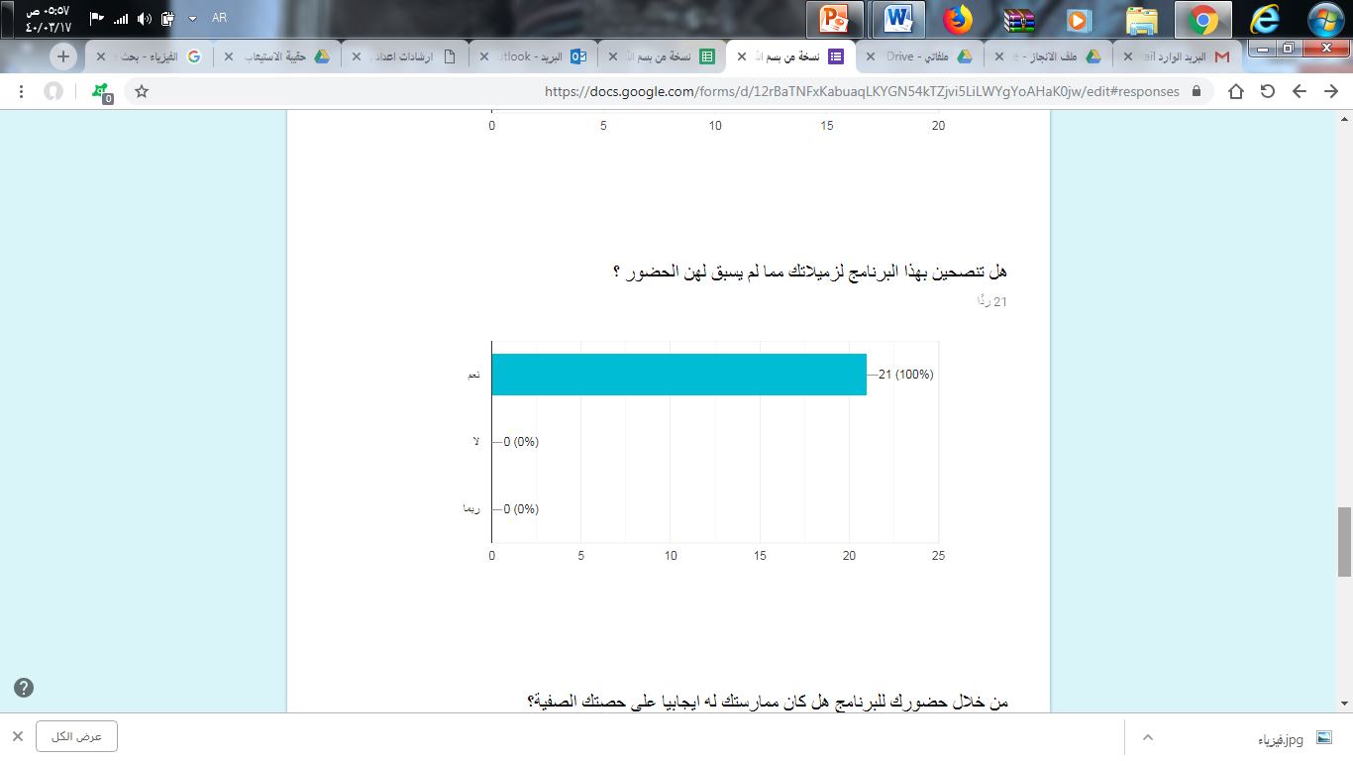
توصياتي بعد هذه الدراسة اخذتها من خلال سؤال طرحته في الاستمارة الالكترونية
هل تنصحين بهذا البرنامج لزميلاتك مما لم يسبق لهن الحضور ؟
فكانت الاجابة بنسبة 100%

Slide 23
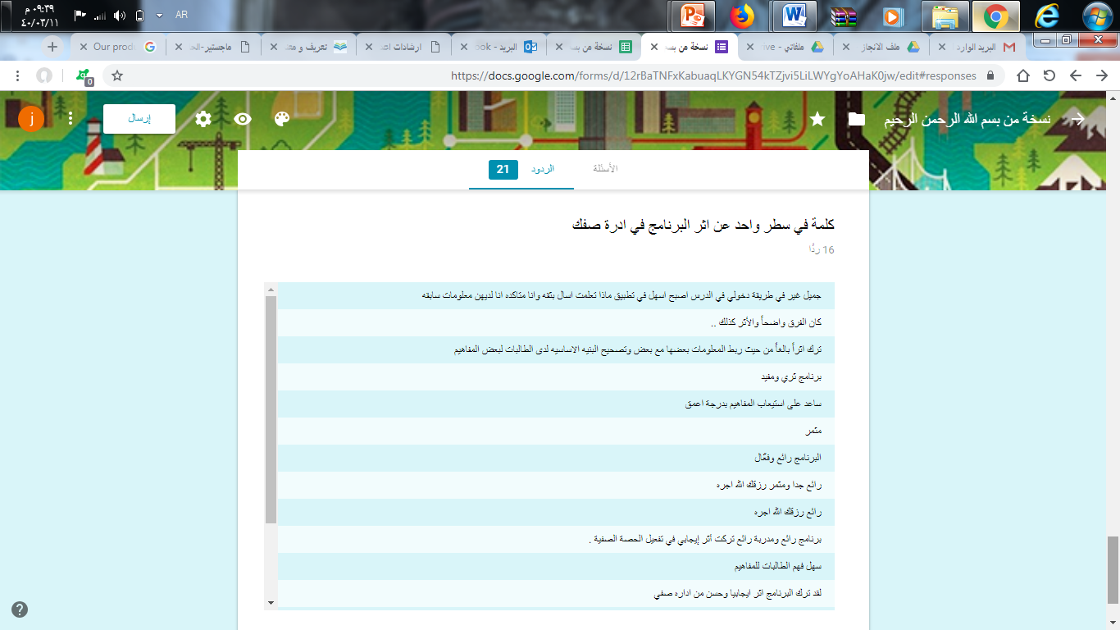
وهذا رأيهم

Slide 24
توصياتي
فحاجة المعلمة للوصول الى عمق الاستيعاب المفاهيمي في تخصصها مهم جدا لتتمكن
اولا من حصيلة تعليمية
ثانيا تمكنها من ادارة صفية جيدة
ثالثا تحوي ادارتها الصفية على العديد من الاساليب التربوية
رابعا والاهم تعزز الثقة لديها ..

Slide 25
مقترحاتي
ان يتم تدريب معلمة العلوم على حقيبة الاستيعاب المفاهيمي وان تكون من اولويات الحقائب في التدريب ودمجها مع حقيبة مصفوفة المدى والتتابع لتعرف عمق المعرفة العلمية التي يجب ان تتلقاها الطالبة من المعلمة ..

Slide 26
المراجع
الحقائب الوزارية ( الاستيعاب المفاهيمي في الفيزياء – مصفوفة المدى والتتابع لمادة العلوم والفيزياء )
المواقع التعليمية
الميدان التعليمي

Slide 27
شاكرة لكن الاستماع ولمشرفتي اتاحة الفرصة في تقديمها ...

